Slide 1

Tutorial v0.1.00

Slide 2
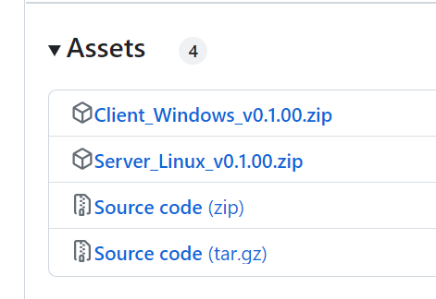
STEP 1
打开Github的Release网址：https://github.com/DeliGitee/KINGofARCAEA/releases
下载最新版本压缩包

Slide 3
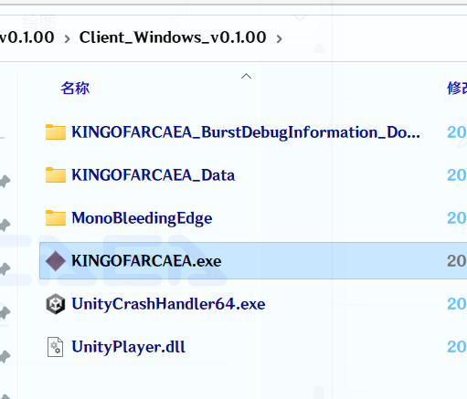
STEP 2
解压，打开exe

Slide 4
STEP 3
输入昵称(任意，不能为空)
输入IP地址：123.60.91.26

Slide 5
玩法说明|序
欢迎来到《KINGOFARCAEA》 !但是《KINGOFARCAEA》是一个Deli_自己造的刚好能跑的破烂轮子，在这里你将扮演……后面忘了……总之捏他的事《我是音游王》主题同人对战桌游，反正没玩过的也大概看不到这个ppt那么就不多β β了

Slide 6
玩法说明|游戏基础
游玩人数：≥ 1 人
推荐人数：3 – 5 人
游戏目标：在多局游戏中尽量取得最高分数，成为制霸Arcaea的椰叶

Slide 7
玩法说明|术语解释
1整把游戏 = 1 场 = n 局游戏(n为人数)
1局游戏 = 2轮，由n个玩家分别坐庄，即每个玩家在1局中行动2个回合

Slide 8
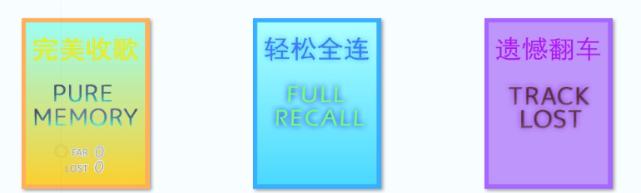

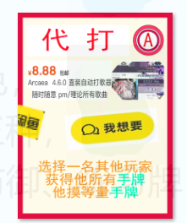

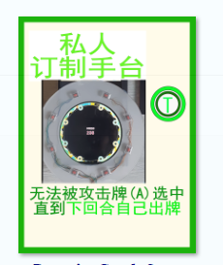
玩法说明|卡牌类型
分数牌：背面是蓝色
正面有三种，分别代
表3、1、0分
手牌：背面是绿色，
正面的底色框有三种，
分别代表进攻、防御、
练习类手牌

Slide 9
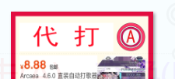


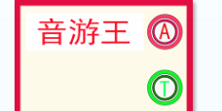

玩法说明|卡牌类型
进攻类手牌具有攻击(A)、交换(E) 、时效(T)三种特性中的一种或几种，特定情况下可以被防出去
练习类手牌有可能具有T特性

Slide 10
玩法说明|流程
最开始每人摸4张手牌
每局游戏开始时，每人摸1张分数牌（仅自己可见），进入第1轮，从庄家开始行动；
行动时依次经过：
摸牌阶段：摸2张手牌
出牌阶段：打出任意非防御类手牌，每回合最多打3张牌（可随时停止），若手牌具有A/E/T特性，需等待受击者选择是否打出防御类手牌
弃牌阶段：弃牌直至手牌不多余4张，然后下一个玩家开始行动
PAT：每次庄家行动时即为新的1轮，即每轮在庄家的上一个人行动结束之后结束

Slide 11
玩法说明|流程
1局的2轮行动结束后，所有人记录得分，
提交分数牌，保留自己手牌，然后进入新的1局，庄家更换至下一个玩家
n局游戏结束后比较所有人得分，评选音游椰叶，GAMEOVER
PAT： 进攻类手牌打出后，若选中对象或选择人数不合适导致无 法对任何人生效，也会计入出牌次数
PAT： 打出防御类手牌不计入出牌次数
PAT： 新的1局开始时（更换庄家时）延时区所有时效牌全部失效

Slide 12
THANK YOU FOR PLAYING !
规则策划/程序/美术
Deli_
特别鸣谢
YOU
Updated On 2023.7.28

